Slide 1

FAIR START
드림클래스 멘토가 되어보자

Slide 2

드림클래스란??
삼성의 사회 공헌 사업
양극화를 해소-교육 선순환을 목표로
방학 캠프와 주중 수업으로 구성

Slide 3
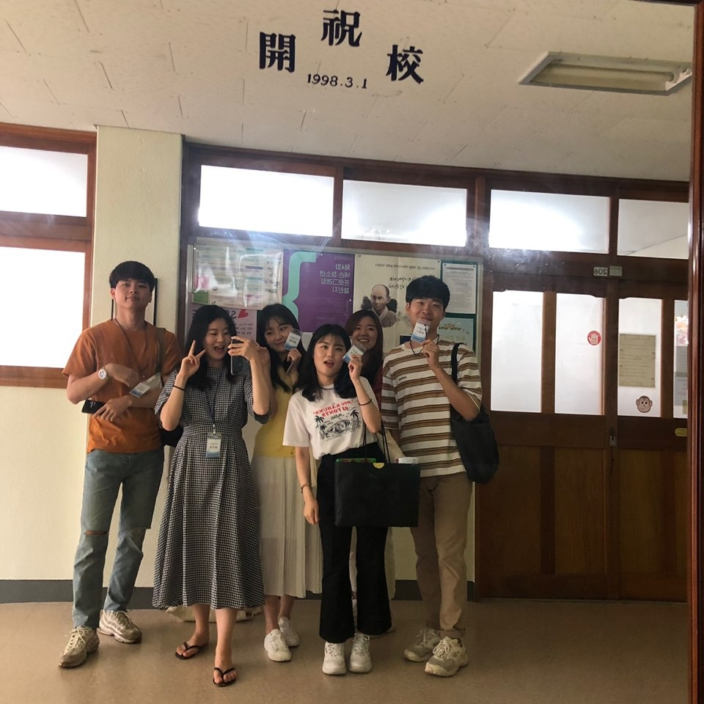
드림클래스 장점
빵빵한 시급
함께하는 선생님들과의 친목
삼성에서 하는 활동!

Slide 4
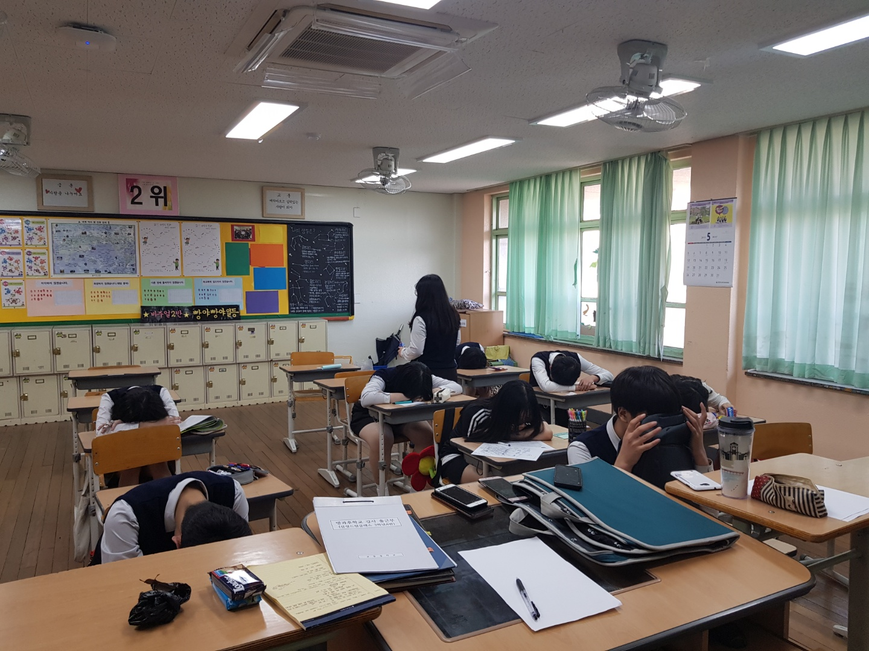
드림클래스 아쉬운 점
시간표 짜기 어렵다
학교마다 분위기 차이

Slide 5


